Slide 1
Bilanční právo
Blok II
6. 10. 2017

Slide 2
Dnešní seminář
1) seznámení se základními účetními pojmy
2) několik základních zásah účetnictví
3) práce s finančními výkazy

Slide 3
Účel účetnictví - obecně
Znázornění toho:
  co, účetní jednotka vlastní
  jaké má účetní jednotka závazky
  kolik do společnosti vložily akcionáři (společníci)
  jak byla během určitého období aktivní
  jaké proběhly během určitého období „toky“

Slide 4

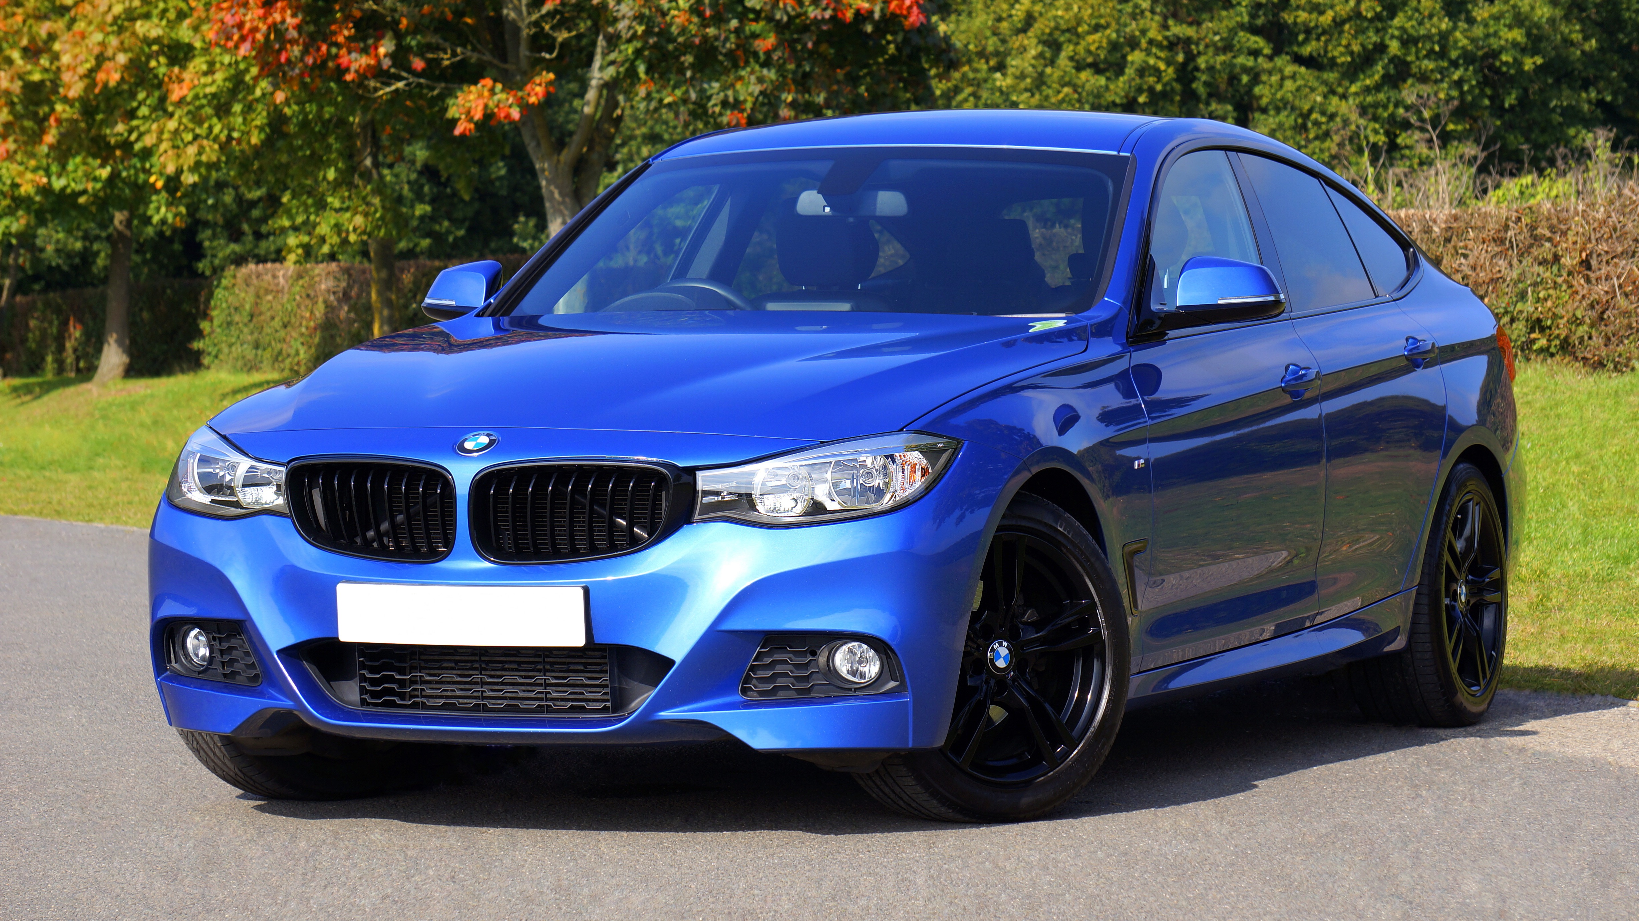
Co jsou to aktiva (assets)?
majetek podniku pro hospodářské účely
např.:
  budovy, materiál
  stroje, auta

Slide 5
Co ještě můžeme zařadit mezi aktiva?

Slide 6

Co ještě můžeme zařadit mezi aktiva?
např.:
  koupený software
  Koupené dluhopisy vydané jinými subjekty
  Koupené akcie vydané jinými subjekty, atd.

Slide 7
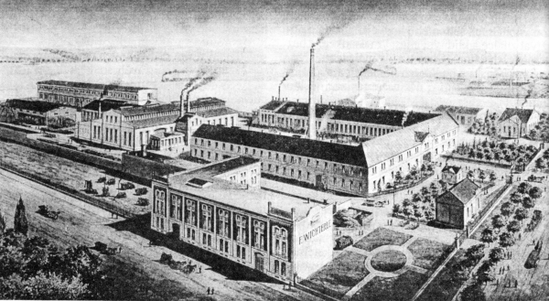
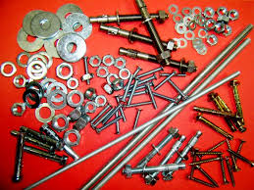
Členění aktiv
Dlouhodobý majetek
  nehmotný
  hmotný
  Finanční
Krátkodobý majetek
  Zásoby
  Pohledávky
  Peníze (hotovost/zůstatky na účtech)

Slide 8
Co jsou to pasiva (liabilities / capital)?
Základní členění pasiv:
Vlastní zdroje
Cizí zdroje

Slide 9
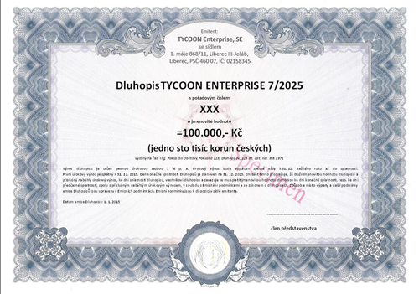
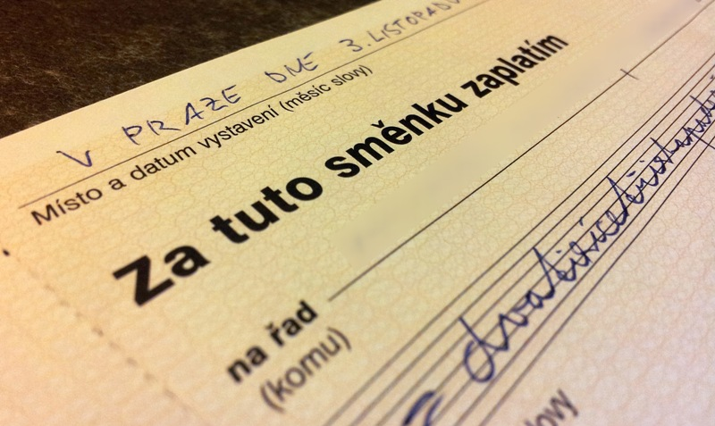
Cizí zdroje (cizí kapitál)
Dluh, který musí podnik v budoucnu splatit
např.:
  závazky z obchodního styku
  dlouhodobé úvěry
  překlenovací úvěry
  vlastní vydané dluhopisy
  vystavené směnky, atd.

Slide 10
Vlastní zdroje (vlastní kapitál)
Jedná se o prostředky, které má účetní jednotka k dispozici a přitom nemá závazek je „někomu vracet“
zejména:
  prostředky, které do společnosti vložili akcionáři (společníci)
  nerozdělený zisk (může být vyplacen na základě rozhodnutí příslušného orgánu účetní jednotky)
  hospodářský výsledek

Slide 11
Uvažujte nad rozdílem mezi základním kapitálem a vlastním kapitálem
  Základní kapitál ≠ vlastní kapitál

Slide 12
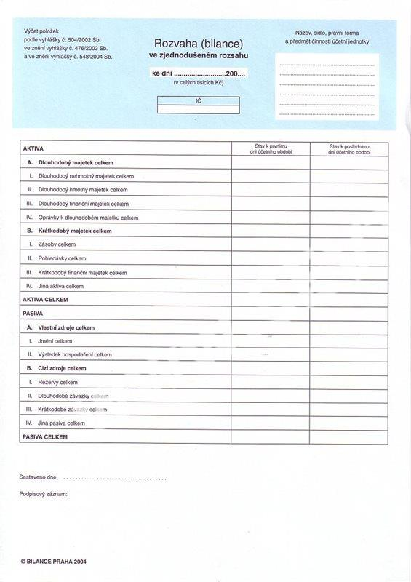
Znázornění aktiv a pasiv
aktiva x pasiva
rozvaha (bilance)

Slide 13
Rozvaha - shrnutí
  Bilanční princip - účetnictví sleduje majetek ze dvou pohledů – druhová struktura a zdroje pořízení
  Aktiva jsou položky majetku, které:
  1) představují pro podnik budoucí ekonomický prospěch
  2) tento prospěch má podnik plně pod kontrolou (je vlastník)
  3) očekávání budoucího prospěchu musí být dostatečně spolehlivé a prokazatelné
  4) položka aktiv je důsledkem operací uskutečněných v minulosti
  5) položka aktiv musí být spolehlivě ocenitelná

Slide 14
Rozvaha – shrnutí II
  Druhý pohled na majetek podniku vyjadřuje zdroje, ze kterých byl majetek pořízen.
  Tyto zdroje lze dělit na „vlastní“ a „cizí“
  Vlastní kapitál – základní kapitál, fondy a nerozdělený zisk
  Cizí kapitál – dluhy vůči třetím subjektům (např. dodavatelům, zaměstnancům, bance, atd.)
  Bilanční princip: aktiva = pasiva (pouze odlišný pohled na majetek podniku)

Slide 15
Náklady – výnosy
  Náklad - peněžní částka, kterou podnik účelně vynaložil na získání výnosů, tj. použil je k provedení určitého výkonu.
  Výnos - peněžní částka, kterou podnik získal z veškerých svých činností za určité období bez ohledu na to, zda v tomto období došlo k jejímu inkasu → peněžní ekvivalent prodaných výkonů podniku (výrobků, zboží, služeb).
  Vždy je třeba uvažovat o nákladech a výnosech ve vztahu k určitému období!

Slide 16
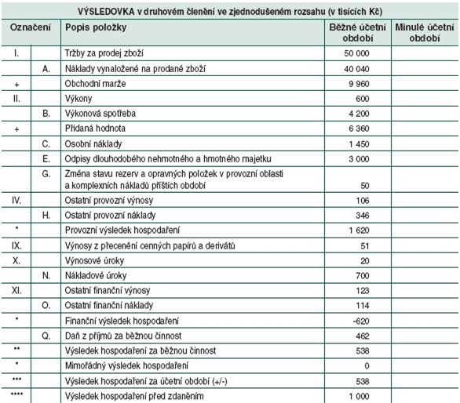
Náklady – výnosy II
  Hospodářský výsledek - rozdíl mezi výnosy a náklady. → zisk, ztráta.
  Vyjádření ve výkazu zisku a ztráty (výsledovka)

Slide 17
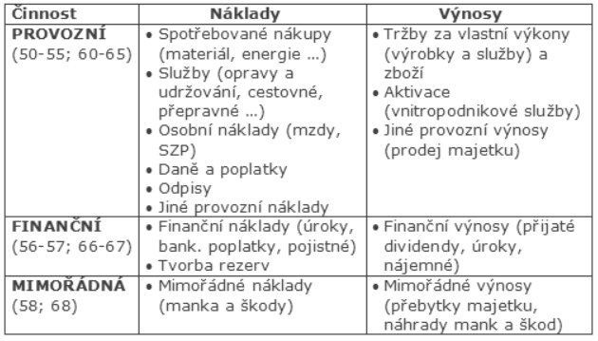
Účelové - druhové členění nákladů a výnosů

Slide 18
Náklady – výnosy III
  Náklady v účetnictví podniku nejsou vždy totožné s daňovými náklady dle daňových předpisů.
  Náklady mají zachycovat v zásadě všechny úbytky majetku podniku – včetně těch předpokládaných.
  Součástí nákladů je i tvorba rezerv, opravných položek, daň z příjmů, atd.
  Výnosy – náklady = výsledek hospodaření

Slide 19
Účetní odpisy
  Účetní odpisy majetku vyjadřují, jakým způsobem je majetek v průběhu času opotřebováván.
  Jde o předpoklad opotřebování majetku – stanoveno na základě „odborného“ odhadu, aby účetnictví podávalo věrný a poctivý obraz skutečnosti.
  Společnost vytváří „odpisový plán“
  Účetní odpisy odlišujte od daňových odpisů
  Více k odpisům na bloku č. III

Slide 20
Výkaz o peněžních tocích (cashflow)
  Znázorňuje toky učiněné v určitém období
  Nezáleží na tom, kdy byla činnost provedena (či fakturována), ale kdy byl učiněn finanční tok
  Uvažujte o rozdílu mezi výsledovkou a výkazem cash flow
  Kdy by vás jako akcionáře mohl zajímat výkaz cash flow?

Slide 21
Účetní jednotka
Účetní jednotka (§ 1 ZoÚ)
a) právnické osoby, které mají sídlo na území České republiky,
b) zahraniční právnické osoby a zahraniční jednotky, které jsou podle právního řádu, podle kterého jsou založeny nebo zřízeny, účetní jednotkou nebo jsou povinny vést účetnictví, pokud na území České republiky podnikají nebo provozují jinou činnost podle zvláštních právních předpisů,
c) organizační složky státu,
d) fyzické osoby, které jsou jako podnikatelé zapsány v obchodním rejstříku,
e) ostatní fyzické osoby, které jsou podnikateli, pokud jejich obrat podle zákona o dani z přidané hodnoty, včetně plnění osvobozených od této daně, jež nejsou součástí obratu, v rámci jejich podnikatelské činnosti přesáhl za bezprostředně předcházející kalendářní rok částku 25 000 000 Kč, a to od prvního dne kalendářního roku.
… atd (viz § 1 ZoÚ)

Slide 22
Účetní závěrka
účetní závěrka (§ 18 ZoÚ)
  rozvaha (bilance)
  výkaz zisku a ztráty (výsledovka)
  příloha
  + případně: přehled o peněžních tocích či přehled o změnách vlastního kapitálu

Slide 23
Práce ve skupinkách

Slide 24
Úkol 1
Vytvořte si jednoduchou modelovou společnost – vytvořte jednoduchý obchodní plán.
Zamyslete se nad tím, jaká aktiva má společnost na začátku podnikání a jaká aktiva má na konci prvního roku podnikání. Dále uvažujte nad tím, z jakých zdrojů společnost financovala svá aktiva, tj. uvažujte nad strukturou pasiv.
Zkuste si načrtnout jednoduchou rozvahu.

Slide 25
Úkol 2
Zamyslete se nad tím, jaké má vaše společnost náklady (provozní, finanční, mimořádné). Uvažujte nad marží za společností poskytované výrobky/služby.
Může vaše společnost dosahovat zisku?

Slide 26
Otázky?
Děkuji za pozornost
JUDr. Johan Schweigl, Ph.D.
Johan.Schweigl@law.muni.cz

